Slide 1
김우연

Slide 2
Spring Boot 란?

Slide 3
Spring Boot
Spring Boot?
스프링 프레임워크는 기능이 많은만큼 환경설정이 복잡한 편이다. 이에 어려움을 느끼는 사용자들을 위해 나온 것이 바로 스프링 부트다. 스프링 부트는 스프링 프레임워크를 사용하기 위한 설정의 많은 부분을 자동화하여 사용자가 정말 편하게 스프링을 활용할 수 있도록 돕는다. 스프링 부트 starter 디펜던시만 추가해주면 바로 API를 정의하고, 내장된 톰캣이나 제티로 웹 애플리케이션 서버를 실행할 수 있다. 심지어 스프링 홈페이지의 이니셜라이저를 사용하면 바로 실행 가능한 코드를 만들어준다. 실행환경이나 의존성 관리 등의 인프라 관련 등은 신경쓸 필요 없이 바로 코딩을 시작하면 된다. 그리고 바로 그것이 스프링의 키 포인트이다.

Slide 4
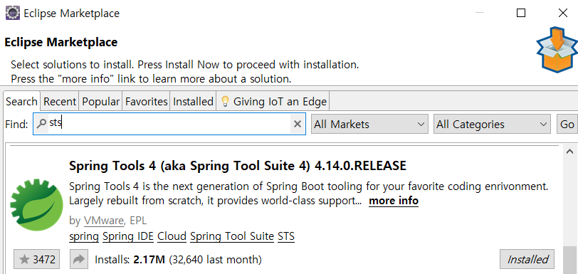
프로젝트 생성
Eclipse 2021-03 버전 > STS 검색 Spring 3 add on 먼저 설치 > Spring Tools 4 (aka Spring Tool Suti 4)를 인스톨

Slide 5
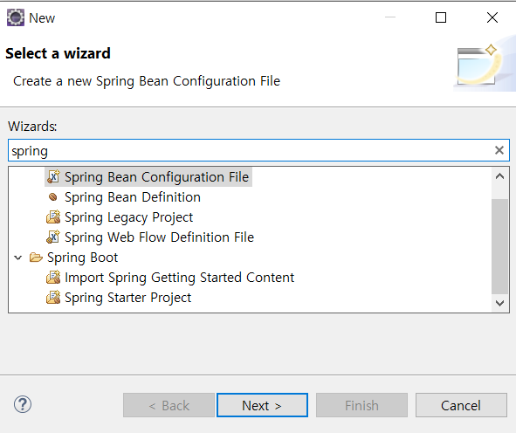
프로젝트 생성 방법
설치 완료 후 [File]-> [New] -> [Other..] 클릭 후 spring을
검색 하면 사진과 같이 Spring Start Project가 생긴다.

Slide 6
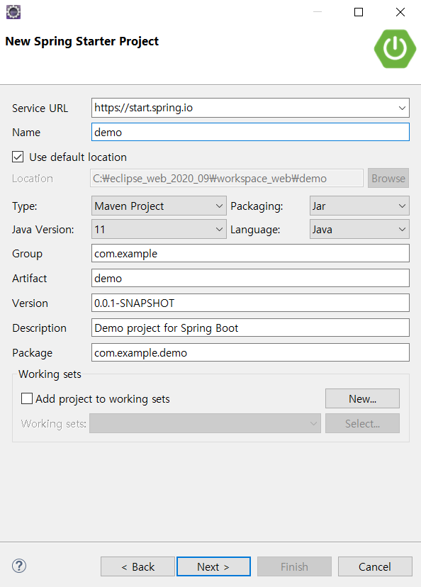
프로젝트 생성
구분 | 설명 | 값
Name | 프로젝트명
Type | 라이브러리 관리 도구 | Maven, Gradle
Packaging | 패키징 파일 형식 | War, Jar
Java Version | 자바 버전 | 8, 11, 17, 18

Slide 7
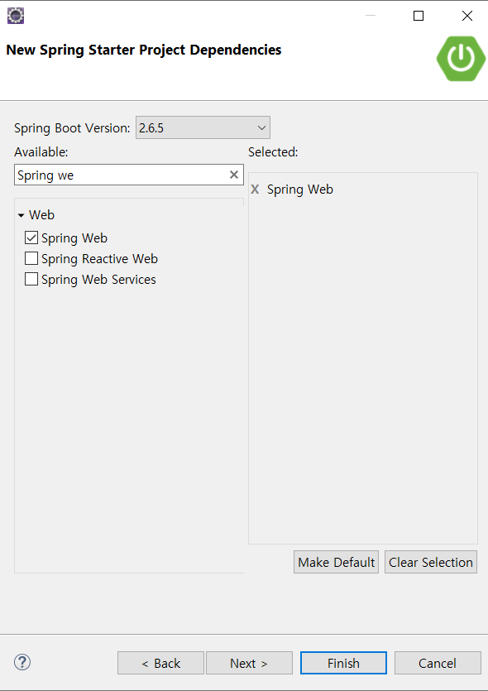
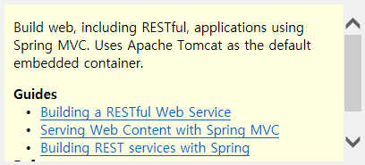
프로젝트 생성
Dependencies 추가 단계
Spring Web 추가시
Spring MVC를 사용하여 웹 애플리케이션을
빌드하며, Apache Tomcat을 기본 내장 컨테이너로 사용

Slide 8
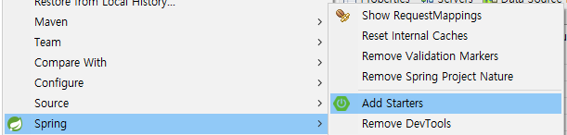
프로젝트 생성
생성된 Project에 Project Dependency 추가
프로젝트 오른쪽버튼 > Spring > Add Starters

Slide 9
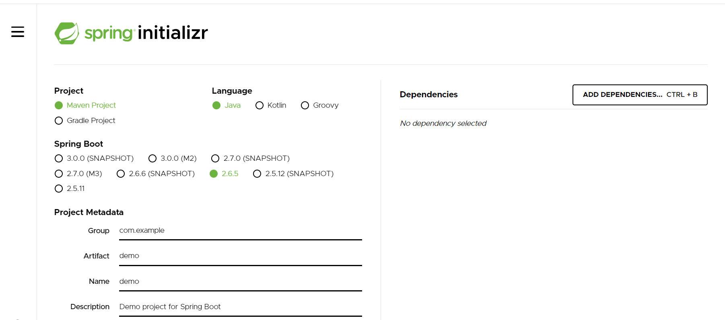
Spring.io를 통한 프로젝트 생성
https://start.spring.io/
사이트에 들어가면
아래의 GENERATE 버튼을 클릭 후 다운 받아진 프로젝트를
임포트 시키면 된다.

Slide 10
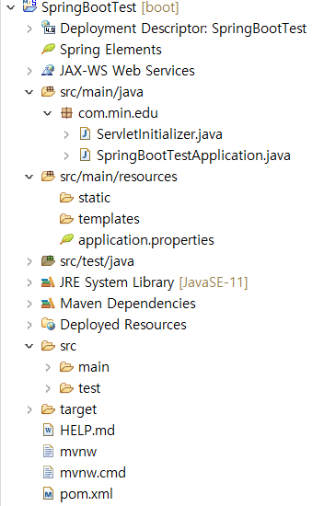
Springboot 프로젝트 구성
정적인 웹 리소스(Html, CSS, JavaScript 및 이미지 파일) 를 위치하는 곳
프로젝트 전체에서 사용할 여러 가지 속성 정보들을 저장
Maven 프로젝트를 Maven 설치 없이 실행 할 수 있도록 해줌.
mvnw파일은 Linux환경, mvnw.cmd 파일을 Windows 환경에서 실행

Slide 11
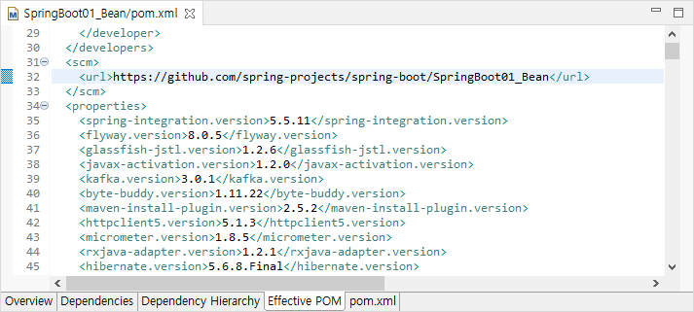
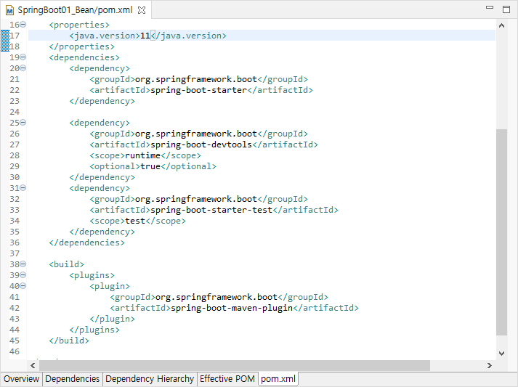
Springboot 프로젝트 구성
생성된 spring Boot Project의 구성 확인
Maven으로 생성된 Spring의 기본 Build 구성
Spring boot 버전에 맞는 properties 선언
Spring boot 프로젝트의 dependency 설정

Slide 12
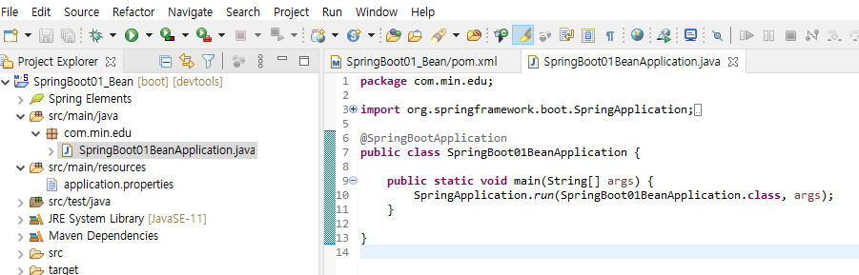
Springboot 프로젝트 구성
생성된 spring Boot Project의 구성 확인
@SpringBootApplication 역할을
@SpringBootConfiguration 객체 설정을 담당하는 클래스를 Bean Factory에게 알려주는 역할을 하는 @Configuration이 있다.
@ComponentScan 어노테이션을 통해 자주 쓰이는 @Controller, @Service, @Repository등 Bean으로 등록
@EnableAutoConfiguration spring-boot-autoconfigure안에 META-INF 밑에 있는 spring.factories안에 들어 있는 자동 설정들을 조건에 따라서 등록

Slide 13
Springboot Bean의 생성과 실행
Spring Bean 등록 방법(@Bean, @Configuration, @Component)
- 스프링 컨테이너는 @Configuration이 붙어있는 클래스를 자동으로 빈으로 등록해두고, 해당 클래스를 파싱해서 @Bean이 있는 메소드를 찾아서 빈을 생성해준다.
@Bean을 사용하는 클래스에는 반드시 @Configuration 어노테이션을 작성해야 한다
- 스프링은 컴포넌트 스캔(Component Scan)을 사용해 @Component 어노테이션이 있는 클래스들을 찾아서 자동으로 빈 등록을 해준다.

Slide 14
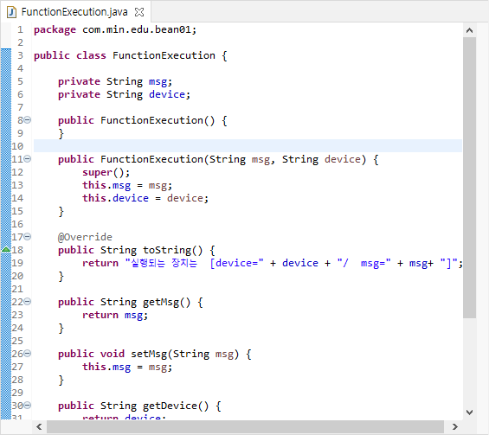
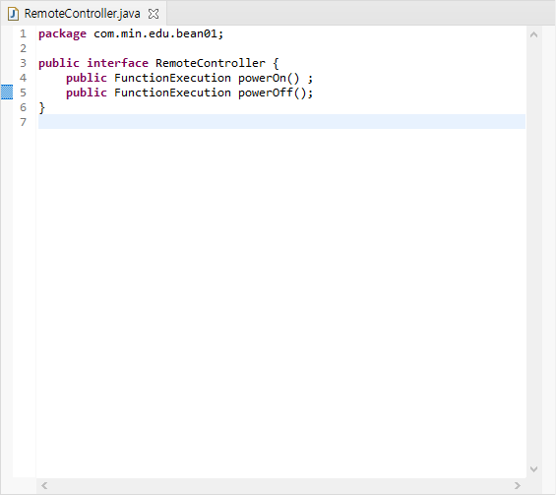
Springboot Bean의 생성과 실행
Spring Bean 실행과 환경구성
package com.min.edu.bean01;
public class FunctionExecution {
private String msg;
private String device;
public FunctionExecution() {
}
public FunctionExecution(String msg, String device) {
super();
this.msg = msg;
this.device = device;
}
@Override
public String toString() {
return "실행되는 장치는 [device=" + device + "/ msg=" + msg+ "]";
}
public String getMsg() {
return msg;
}
public void setMsg(String msg) {
this.msg = msg;
}
public String getDevice() {
return device;
}
public void setDevice(String device) {
this.device = device;
}
}
package com.min.edu.bean01;
public interface RemoteController {
public FunctionExecution powerOn() ;
public FunctionExecution powerOff();
}
객체의 값을 담고 출력을 위한 DTO객체
기능을 정의 하기 위한 Interface

Slide 15
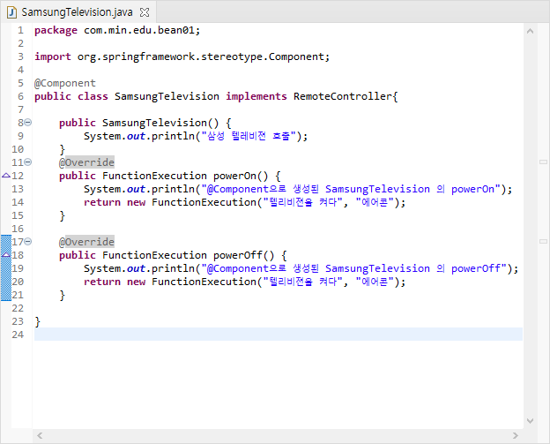
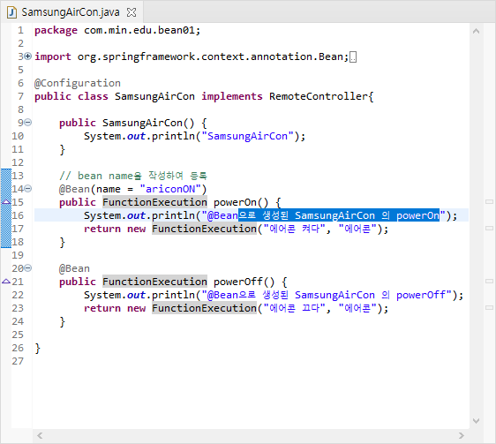
Springboot Bean의 생성과 실행
Spring Bean 실행과 환경구성
package com.min.edu.bean01;
import org.springframework.stereotype.Component;
@Component
public class SamsungTelevision implements RemoteController{
public SamsungTelevision() {
System.out.println("삼성 텔레비젼 호출");
}
@Override
public FunctionExecution powerOn() {
System.out.println("@Component으로 생성된 SamsungTelevision 의 powerOn");
return new FunctionExecution("텔리비젼을 켜다", "에어콘");
}
@Override
public FunctionExecution powerOff() {
System.out.println("@Component으로 생성된 SamsungTelevision 의 powerOff");
return new FunctionExecution("텔리비젼을 켜다", "에어콘");
}
}
package com.min.edu.bean01;
import org.springframework.context.annotation.Bean;
import org.springframework.context.annotation.Configuration;
@Configuration
public class SamsungAirCon implements RemoteController{
public SamsungAirCon() {
System.out.println("SamsungAirCon");
}
// bean name을 작성하여 등록
@Bean(name = "ariconON")
public FunctionExecution powerOn() {
System.out.println("@Bean으로 생성된 SamsungAirCon 의 powerOn");
return new FunctionExecution("에어콘 켜다", "에어콘");
}
@Bean
public FunctionExecution powerOff() {
System.out.println("@Bean으로 생성된 SamsungAirCon 의 powerOff");
return new FunctionExecution("에어콘 끄다", "에어콘");
}
}
@Compoenet를 통해서 자동 bean등록
@Configuration을 클래스에 작성하고
@Bean을 통해서 각 메소드를 bean으로 등록
- Bean의 네임 설정과 설정하지 않은 빈으로 등록

Slide 16
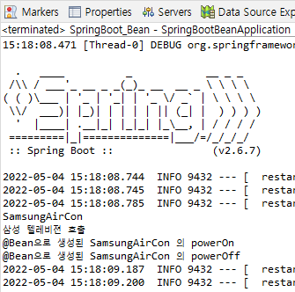
Springboot Bean의 생성과 실행
Spring Bean 실행 (SpringApplication.run : componentscan)
package com.min.edu;
import org.springframework.boot.SpringApplication;
import org.springframework.boot.autoconfigure.SpringBootApplication;
@SpringBootApplication
public class SpringBootBeanApplication {
public static void main(String[] args) {
SpringApplication.run(SpringBootBeanApplication.class, args);
}
}
bean의 생성된 순서에 따라서
@Configuration으로 선언된 Class와 @Component를 통해서 선언된 Class가 빈으로 등록된 후
@Configuration의 클래스의 내부의 Bean이 추가적으로 등록

Slide 17
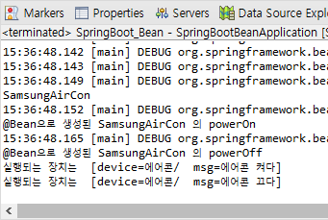
Spring Bean 실행 (ApplicationContext)
1) Bean 이란? Spring Container 가 관리는 객체
2) ApplicationContext 이란? Spring Container를 말하여 BeanFacotry의 기능은 등록, 생성, 조회, 반환 하는 기능과 추가적인 기능을 가진다
package com.min.edu;
import org.springframework.boot.autoconfigure.SpringBootApplication;
import org.springframework.context.ApplicationContext;
import org.springframework.context.annotation.AnnotationConfigApplicationContext;
import com.min.edu.bean01.FunctionExecution;
import com.min.edu.bean01.SamsungAirCon;
@SpringBootApplication
public class SpringBootBeanApplication {
public static void main(String[] args) {
//SpringApplication.run(SpringBootBeanApplication.class, args);
// 컨테이너 생성
ApplicationContext context = new AnnotationConfigApplicationContext(SamsungAirCon.class);
//bean 호출
FunctionExecution ariconON = context.getBean("ariconON", FunctionExecution.class); // name으로 호출 반화되는 Class로 지정한다.
FunctionExecution ariconOff = context.getBean("powerOff", FunctionExecution.class); //메소드명으로 호출 반화되는 Class로 지정한다.
//bean 실행
System.out.println(ariconON.toString());
System.out.println(ariconOff.toString());
}
}

Slide 18
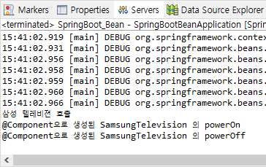
Spring Bean 실행 (ApplicationContext)
package com.min.edu;
import org.springframework.boot.autoconfigure.SpringBootApplication;
import org.springframework.context.ApplicationContext;
import org.springframework.context.annotation.AnnotationConfigApplicationContext;
import com.min.edu.bean01.FunctionExecution;
import com.min.edu.bean01.SamsungAirCon;
import com.min.edu.bean01.SamsungTelevision;
@SpringBootApplication
public class SpringBootBeanApplication {
public static void main(String[] args) {
//....
ApplicationContext context = new AnnotationConfigApplicationContext(SamsungTelevision.class);
SamsungTelevision tv = context.getBean("samsungTelevision", SamsungTelevision.class);
tv.powerOn();
tv.powerOff();
}
}

Slide 19
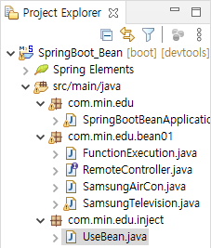
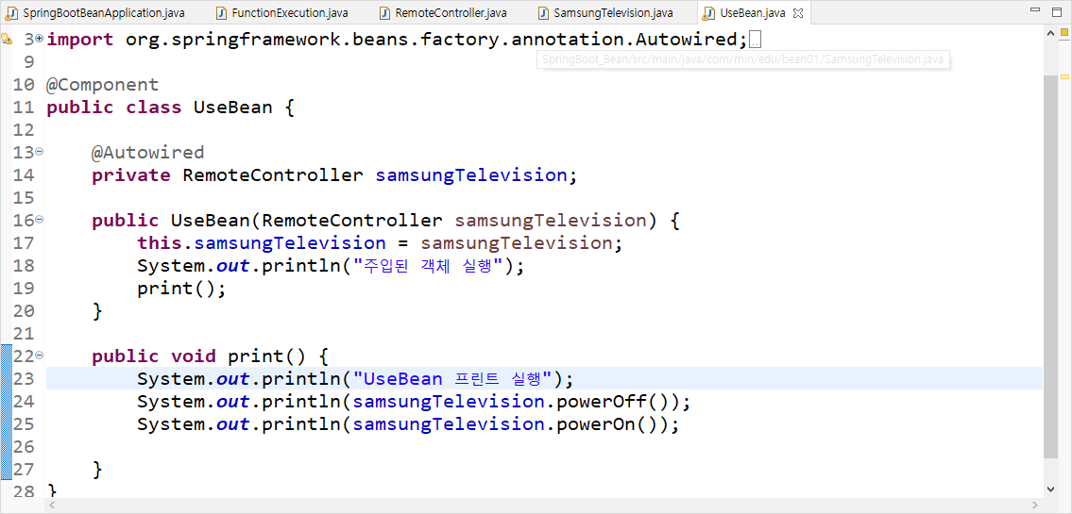
Spring Bean 실행(Autowired) -1
package com.min.edu.inject;
import org.springframework.beans.factory.annotation.Autowired;
import org.springframework.stereotype.Component;
import com.min.edu.bean01.RemoteController;
@Component
public class UseBean {
@Autowired
private RemoteController samsungTelevision;
public UseBean(RemoteController samsungTelevision) {
this.samsungTelevision = samsungTelevision;
System.out.println("주입된 객체 실행");
print();
}
public void print() {
System.out.println("UseBean 프린트 실행");
System.out.println(samsungTelevision.powerOff());
System.out.println(samsungTelevision.powerOn());
}
}
1) @Component를 통한 Bean 생성
2) 기존에 작성된 samsungTelevision을 @Autowired 를 통해서 주입 받는다

Slide 20
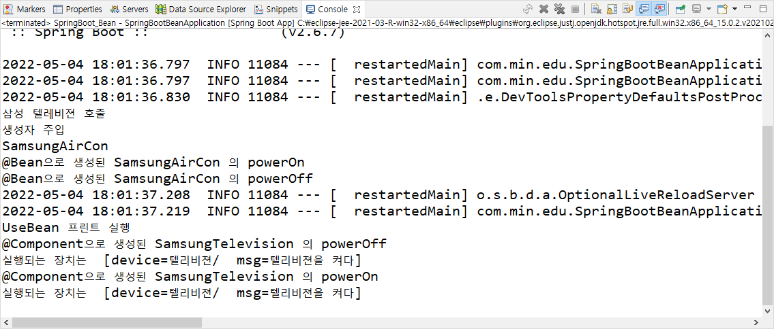
Spring Bean 실행(Autowired) -2
package com.min.edu;
import org.springframework.beans.factory.annotation.Autowired;
...
@SpringBootApplication
public class SpringBootBeanApplication implements CommandLineRunner{
@Autowired
private UseBean useBean;
public static void main(String[] args) {
SpringApplication.run(SpringBootBeanApplication.class, args);
}
@Override
public void run(String... args) throws Exception {
useBean.print();
}
}

Slide 21
Bean Configuration 과 Annotation 방식
Spring (Bean Configuration)
Spring Boot (Annotation)
Application.xml
Anno04_Main.java
<?xml version="1.0" encoding="UTF-8"?>
<beans xmlns="http://www.springframework.org/schema/beans"
xmlns:xsi="http://www.w3.org/2001/XMLSchema-instance"
xmlns:context="http://www.springframework.org/schema/context"
xsi:schemaLocation="http://www.springframework.org/schema/beans http://www.springframework.org/schema/beans/spring-beans.xsd
http://www.springframework.org/schema/context http://www.springframework.org/schema/context/spring-context-4.3.xsd">
<context:component-scan base-package="com.min.edu.anno04"/>
</beans>
@ComponentScan(basePackages = "com.min.edu.anno04")
//@SpringBootApplication
public class RemoteMain {
public static void main(String[] args) {
ApplicationContext bean = new
AnnotationConfigApplicationContext(RemoteMain.class);
Aircon obj = bean.getBean("aircon",Aircon.class);
obj.turnOn();
obj.turnOff();
}
}
별도의 xml 설정 없이 바로 사용 가능
AnnotationConfigApplicationContext 사용 시 별도의
context 설정 없이 Component-scan을 사용 할 수
있다.

Slide 22
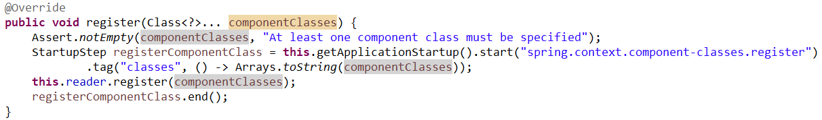
Bean Configuration 과 Annotation 방식
AnnotationConfigApplicationContext(RemoteMain.class);
클래스를 따라가보면
이러한 메소드가 나오는데 start() 부분에 context가 정의 된 것을 볼 수 있으며 실행시 로그를 찍어보면 아래와 같이 context 에 관한
로그가 찍히는 것을 볼 수 있다.
21:31:14.464 [main] DEBUG org.springframework.beans.factory.support.DefaultListableBeanFactory - Creating shared instance of singleton bean 'org.springframework.context.event.internalEventListenerProcessor'
21:31:14.466 [main] DEBUG org.springframework.beans.factory.support.DefaultListableBeanFactory - Creating shared instance of singleton bean 'org.springframework.context.event.internalEventListenerFactory'

Slide 23
Bean Configuration 과 Annotation 방식
Spring (Bean Configuration)
20220330_Annotation
Spring Boot (Annotation)
com.min.edu.anno05
@ComponentScan
@Configuration
public class Config {
@Bean(name = "stu01")
public Student student01() {
Student stu = new Student();
stu.setName("홍길동");
stu.setAddr("탐라국");
stu.setAge("200");
return stu;
}
@Bean(name = "stu02")
public Student student02() {
Student stu = new Student();
stu.setName("또치");
stu.setAddr("성북구");
stu.setAge("41");
return stu;
}
@Bean(name = "school")
public School student03() {
School sch = new School();
sch.setGrade(1);
return sch;
}
}
Config.java
Application.xml
<bean id="stu01" class="com.min.edu.anno05.Student">
<property name="name" value="홍길동"/>
<property name="addr" value="탐라국"/>
<property name="age" value="200"/>
</bean>
<bean id="stu02" class="com.min.edu.anno05.Student">
<property name="name" value="또치"/>
<property name="addr" value="성북구"/>
<property name="age" value="41"/>
</bean>
<bean id="school" class="com.min.edu.anno05.School">
<property name="grade" value="1"/>
</bean>

Slide 24
Bean Configuration 과 Annotation 방식
Spring (Bean Configuration)
20220330_Annotation
Spring Boot (Annotation)
com.min.edu.anno06
UserConfig.java
Application.xml
@Configuration
@ComponentScan(basePackages = "com.min.edu.anno06")
public class UserConfig {
@Bean(name = "myUser01")
public UserDto userDto() {
UserDto dto = new UserDto("윌슨");
return dto;
}
}
<context:component-scan base-package="com.min.edu.anno06"/>
<bean id="myUser01" class="com.min.edu.anno06.UserDto">
<constructor-arg value="윌슨"/>
</bean>
<bean id="userDto" class="com.min.edu.anno06.UserDto"/>
<bean id="userServiceImpl" class="com.min.edu.anno06.UserServiceImpl"/>
UserDto.java
@Component("userDto")
public class UserDto {}
UserServiceImpl.java
@Component("userServiceImpl")
public class UserServiceImpl implements IUserService {}

Slide 25
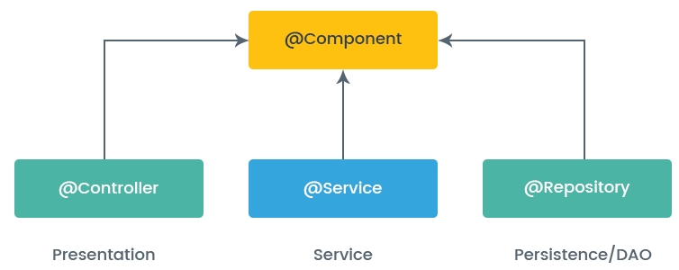
@ComponentScan
@Component는 이러한 계층구조를 가지고 있다.
1) @Component : 스테레오 타입의 최상위 객체
2) @Controller : Spring MVC 개발에서 자동으로 Controller로 인식하게 하는 <bean>
3) @Service : <bean>으로 등록 되어 지긴 하지만 역할이 없음, 비지니스의 동작을 위해서 사용 ex> Transaction 제어 등
4) @Repository : 일반적인 MVC의 Data Access Object인 Dao역할을 하게 됨

Slide 26
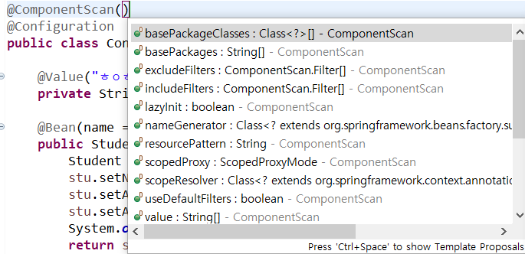
@ComponentScan
@ComponentScan은 @Component 어노테이션이 붙은 클래스를 빈으로 등록해준다.
기본패키지를 설정해주지 않으면, 현재 패키지 하위로 설정된다.
ComponentScan에는 많은 기능들이 있지만 이번 시간에는 어떠한 기준으로
어노테이션을 탐색하며, 어떻게 사용할지 만을 알아보자

Slide 27
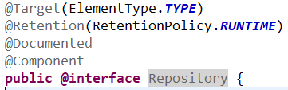
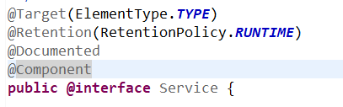
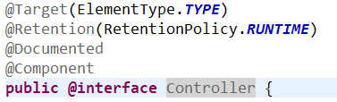
@ComponentScan
@Repository
@Service
@Controller
@Component 의 하위계층은 모두 @Component를 메타 어노테이션으로 가지고 있다.
@CopmpnentScan은 어노테이션의 내부에 @Component 를 가지고 있는가를 판단하고 있으면 선언돼 있는 클래스를
자동으로 빈에 등록 시킵니다.
(@Configuration 도 내부에 @Component가 있다)

Slide 28
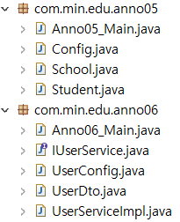
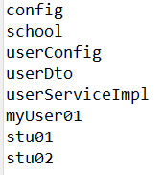
@ComponentScan 여러 패키지 등록
com.min.edu.anno05 와 06 패키지를 동시에 Scan하고 싶으면 어떻게 할까?
1)
2)
결과)
com.min.edu.anno05 와 06 패키지의 빈을 모두 가지고 온 것을
볼 수 있다.
참고로 getBeanDefinitionNames() 메소드를 사용하면
Bean의 이름만 뽑아올 수 있다.

Slide 29
빈 중복과 충돌
프로젝트에 빈을 몇 개 정도만 추가한다면 별 일 없겠지만, 많은 숫자를 등록하면 빈의 이름이 중복되는 경우가 있다.
자동 빈 등록 vs 자동 빈 등록 : @ComponentScan 등을 통해 빈을 등록시키는 경우.
ConflictingBeanDefinitionException이 발생함
수동 빈 등록 vs 자동 빈 등록 : @Configuration 에서 @Bean 을 수동으로 등록시키고 한쪽에선 자동으로 등록 시켰을때
수동 빈 등록이 우선권을 가짐(수동 빈이 자동 빈을 오버라이딩)
(최근 Spring Boot 에서는 오류가 발생하도록 기본값을 바뀌었다. 원하면 설정 변경 가능)

Slide 30
DI) 필드 주입에 의한 순환 참조
DI (의존성 주입) 에는 크게 3가지 방법이 있다.
Field Injection(필드 주입)
Setter Injection(세터 주입)
Constructor Injection(생성자 주입)
그 중 Field와 Setter는 의존성이 있는 객체가 생성되지 않아도 이를 포함하고 있는 객체가 생성 가능(컴파일시 오류가 발생하지 않음)하여 이를 미리 인지하지 못하다가 런타임시에 오류가 발생하여 위험
이에 반해 생성자 주입은 생성자에서 의존관계 주입이 일어나기 때문에 생성자가 실행 될 때 즉 객체가 생성 될 때 의존 객체의 null 여부를 검사하므로 컴파일시에 오류를 발생시켜 런타임시에 오류가 발생하는 참사를 미연에 방지
또한 생성자 주입 방식이 순환참조도 컴파일시에 미리 파악 할 수 있다

Slide 31
DI) 필드 주입에 의한 순환 참조
TestDtoTwo.java
TestDtoOne.java
@Component
public class TestDtoTwo {
@Autowired
private TestDtoOne testOne;
public TestDtoTwo() {}
public TestDtoTwo(TestDtoOne testOne) {
this.testOne = testOne;
}
....
@Component
public class TestDtoOne {
@Autowired
private TestDtoTwo testTwo;
public TestDtoOne() {}
public TestDtoOne(TestDtoTwo testTwo) {
this.testTwo = testTwo;
}
......
서로가 서로를 @Autowired를 통해 참조하는 코드이다.
이렇게 코드를 잘못 짰을 경우 TestDtoTwo -> TestDtoOne -> TestDtoTwo -> TestDtoOne -> 식으로 서로가 서로를 계속
참조해 버리는 무한루프가 발생하여 터져버릴 수 도 있다.

